Slide 1
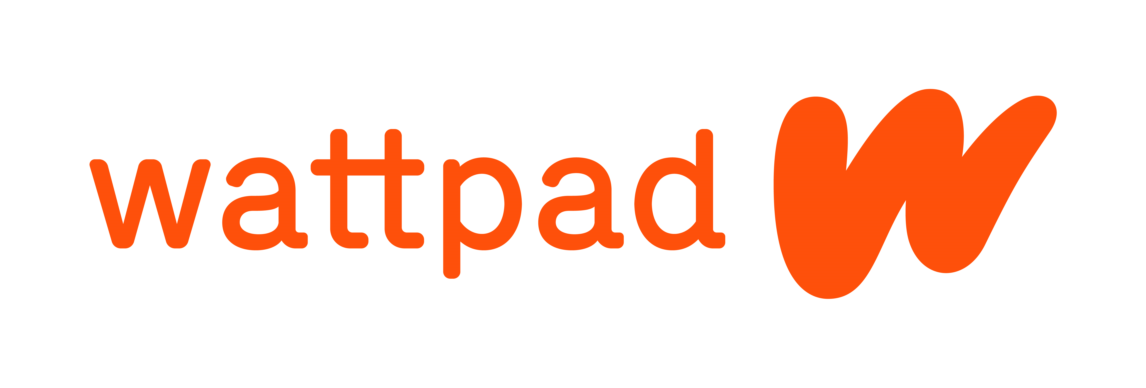
Storytelling App Wattpad Secures $61.2 mln in Latest Round

Slide 2
تطبيق واتباد لرواية القصص / للسرد القصصي يحصل على / يؤمن حصوله على 61.2 مليون دولار في اخر جولة

Slide 3
Wattpad, a Toronto-based multi-platform entertainment company for original stories, has raised about $61.25 million in fresh funding.

Slide 5
multi-platform: information, entertainment etc is delivered through several different media, for example television and the Internet

Slide 6
money that has not previously been invested

Slide 7
جمعت شركة واتباد وهي شركة ترفيه متعددة المنصات مقرها في تورنتو للقصص الأصلية حوالي 61.25 مليون دولار من التمويل الجديد.

Slide 8
Founded in 2006, Wattpad has created a social platform that builds direct connections between readers and writers. The global Wattpad community grew by more than 40 percent in 2017, and is now made up of more than 65 million people around the world. Story uploads climbed to more than 400 million.

Slide 10
تأسست شركة واتباد في عام 2006 ، وأنشأت منصة اجتماعية تبني روابط مباشرة بين القراء والكتاب. وتوسع مجتمع واتباد العالمي بأكثر من اربعين في المائة في عام 2017 ، ويضم الآن أكثر من خمسة وستين مليون شخص حول العالم. وارتفعت عمليات رفع القصص إلى أكثر من 400 مليون.

Slide 11
Hundreds of Wattpad stories have been published as traditional books–many as best-sellers–and dozens have been adapted or licensed for TV, film and digital video, appearing on screens around the world.

Slide 12
A bestseller is, usually, a book that is included on a list of top-selling or frequently-borrowed titles, normally based on publishing industry and book trade figures and library circulation statistics; such lists may be published by newspapers, magazines, or book store chains

Slide 13
ونشرت مئات القصص ككتب تقليدية في تطبيق واتباد ، والكثير منها تعد الاكثر مبيعًا ، والعشرات منها خضعت لبعض التعديلات / حورت أو حصلت على تراخيص كي تعرض على التلفاز او تتحول الى افلام وفيديوات رقمية ، والتي تظهر على الشاشات في جميع أنحاء العالم.

Slide 14
Wattpad is an Internet community for readers and writers to publish new user-generated stories in different genres, including classics, general fiction, historical fiction, non-fiction, poetry, fan-fiction, spiritual, humor, and teen fiction.

Slide 16
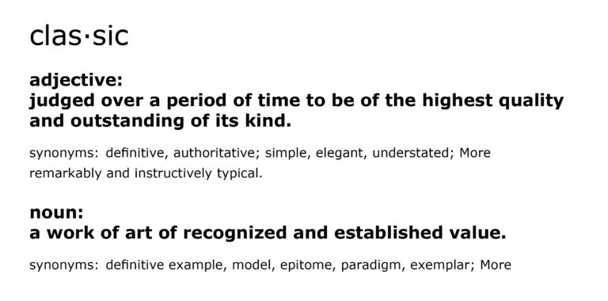

Slide 17
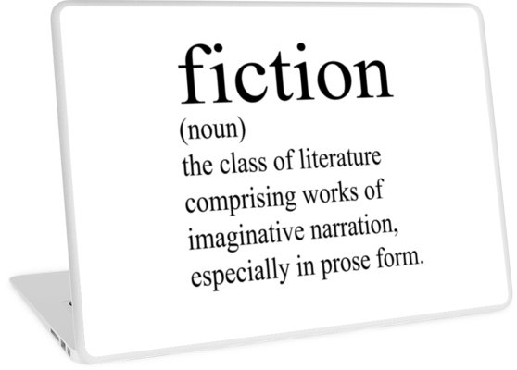

Slide 22
Spiritual literature is a genre of literature, which usually involves the personal spiritual experience of the author, in form of diary, autobiography, self-dialogue etc.

Slide 24
Young adult fiction (YA) is a category of fiction written for readers from 12 to 18 years of age. While the genre is targeted to teenagers, approximately half of YA readers are adults
Teen Fiction

Slide 26
ويعد تطبيق واتباد مجتمعا عبر الإنترنت للقراء والكتاب لنشر قصص جديدة الفها / كتبها المستخدمون في أنواع ادبية / اساليب ادبية مختلفة ، بما في ذلك الادب الكلاسيكي والخيال العام والخيال التاريخي والادب غير الخيالي والشعر وأدب المعجبين / الهواة و الادب الروحاني والادب الفكاهي و أدب الشباب / أدب الشباب البالغ / أدب الخيال للشباب.

Slide 27
It aims to create social communities around stories for both amateur and established writers. Wattpad is the future of entertainment.

Slide 30
ويهدف الموقع الى خلق مجتمعات اجتماعية يكون محورها القصص لكتاب هواة ومحترفين. ويعد موقع واتباد مستقبل الترفيه.

Slide 31
Wattpad has developed something truly special: a community that cares deeply about stories of authentic human experiences, a technology platform that unlocks the universal desire to share those stories and connect with other people, and a data set that enhances the value of these shared stories for writers and readers alike.

Slide 33
وقد طور واتباد شيئا مميزا حقًا: الا وهو مجتمع يهتم اهتماما كبيرا / عميقا بقصص التجارب الإنسانية الأصلية / الحقيقية ، فضلا عن تطويره منصة تقنية تطلق العنان للرغبة العالمية في مشاركة تلك القصص والتواصل مع ناس اخرين ، كما طور مجموعة بيانات تعزز قيمة هذه القصص المشتركة لـلكتاب والقراء على حد سواء.

Slide 34
Although available in over 50 languages, 77% of its content is written in English. A number of Wattpad users are translating stories to continue to build the platform.

Slide 35
وعلى الرغم من توفره بأكثر من خمسين لغة ، فإن 77٪ من محتواه مكتوب باللغة الإنجليزية. ويعمل عدد من مستخدمي واتباد على ترجمة القصص من اجل ضمان استمرارية بناء المنصة.

